Slide 1
CONV Neural networks
王生生

Slide 2
Deep learning
CNN
入门
1.Gradient-based learning applied to doucument recognition (lenet提出, 只看关于CNN的地方就行)
2.ImageNet Classification with Deep Convolutional neural networks
3.Notes on Convlutional neural networks (涉及到cnn的推导)
4.Spatial pyramid pooling in deep conv networks for visual recognition
目标识别:
1.Rich feature hierachies for accurate object detection and semetic segmention
2.OverFeat: integrated recognition, localization and detection using convolutional networks
3.Fast-rcnn
4.Faster-rcnn: Towards real-time object detection with region proposal networks
5.You Only Look Once:Unified, Real-Time Object Detection
精细分类:
1.part-based rcnn
2.Nonparametric part transfer for fine-grained recognition
3.modelling local deep convolutional neural network features to improve fine-grained image classification
4.fine-grained bird species recognition via hierarchical subset learning
5.subset feature learning for fine-grained category classification
6.fine-grained classification via mixture of deep convolutional neural networks

Slide 3
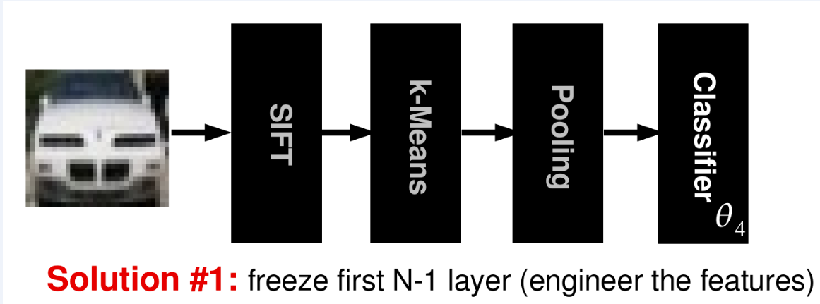
Deep learning
词袋模型：

Slide 4
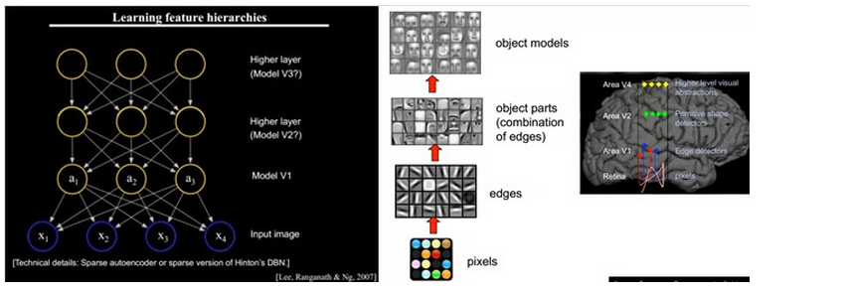
Deep learning
神经网络用于图像分类：

Slide 5
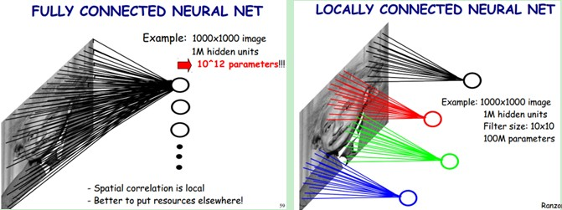
Deep learning
神经网络的缺点：
左图 和右图， 分别代表神经网络与我们的CNN。
如左图所示， 如果我们的图像有1000* 1000的像素点， 如果有1000个隐藏层节点， 那么有1000* 1000 * 1000 = exp(10, 9) 个参数。

Slide 6
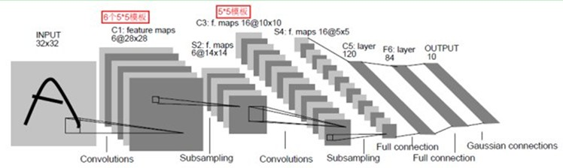
Deep learning
Lenet的网络结构：
这个结构有C1 层 S2 层，C3 层 S4层 C5 F6层 （C代表卷积， S代表pooling层， F代表全连接）
1.什么是卷积层？
2.什么是pooling 层？
3.什么是全连接层？

Slide 7
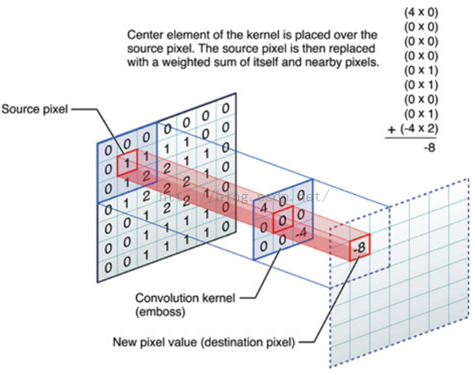
Deep learning
卷积：
卷积的过程：对应的为相乘，然后全部相加得到卷积值

Slide 8
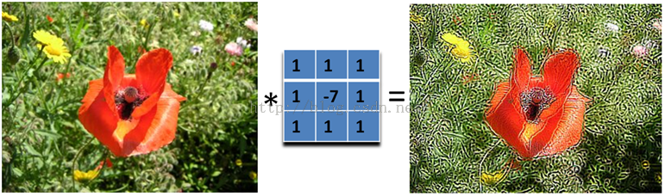
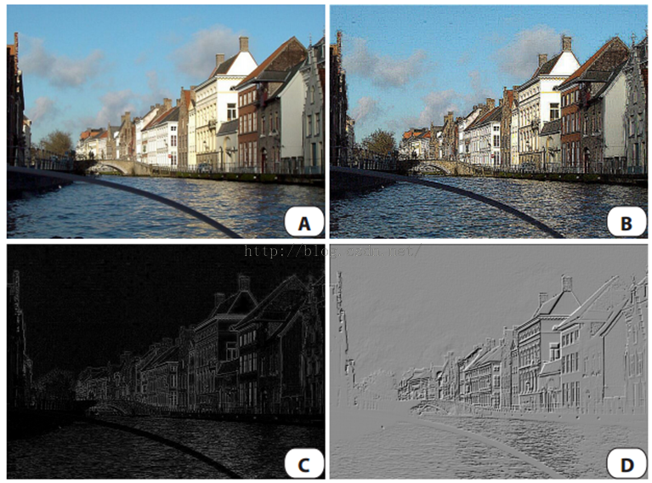
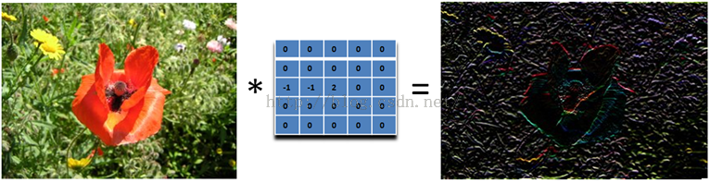
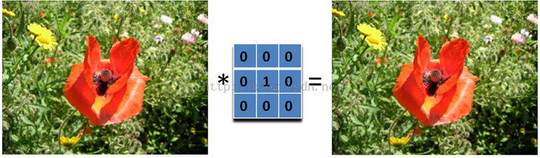
Deep learning
卷积的作用

Slide 9
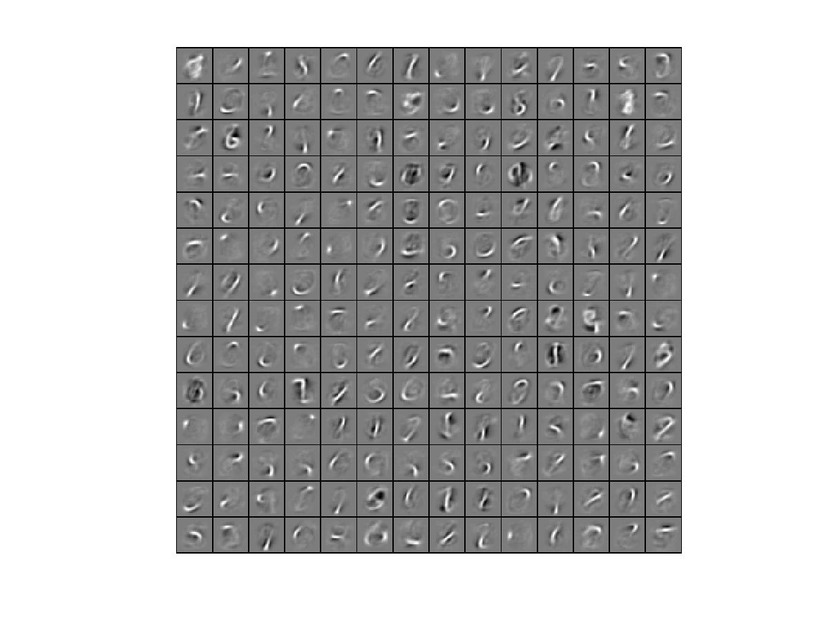
Deep learning
Lenet网络，卷积可视化

Slide 10
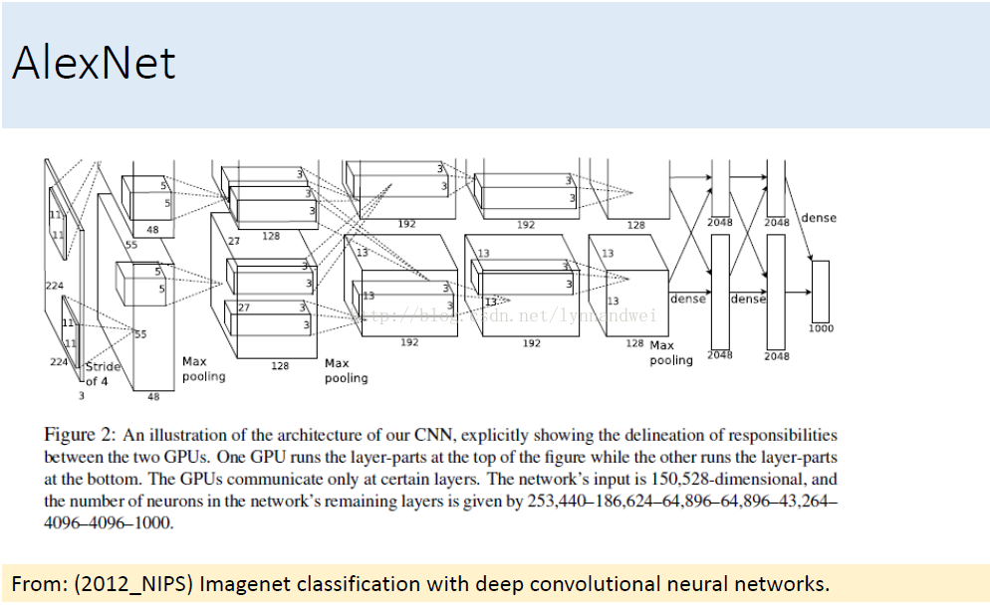
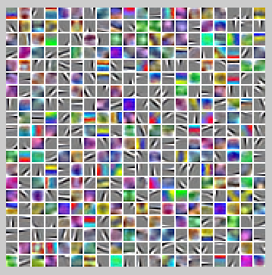
Deep learning
Alexnet 网络卷积可视化：

Slide 11
Deep learning

Slide 12
Deep learning
Pooling层的作用：
最直接的作用是引入了不变性，比如最常见的conv-max pooling，因为取一片区域的最大值，所以这个最大值在该区域内无论在哪，max-pooling之后都是它，相当于对微小位移的不变性。
全连接层：和普通的神经网络一样

Slide 13
Deep learning
CNN的训练， 同神经网络的训练算法大同小异
1.向前传播
2.向后传播
实质上NN的反向传播算法，实质上是梯度下降算法。

Slide 14
Deep learning
CNN的常用的model
1.Lenet ： 手写字常用的模型
2.Alexnet ： 属于中型的模型
3.VGG16 ： 属于大模型
4.VGG19 ： 大模型
5.自己div
注：一般使用这些模型的前几层的卷积层与pooling层已经训练好的值， 其余层的值进行随机取值， 然后进行微调训练。

Slide 15
Deep learning
CNN的常用的框架
1.Theno
2.Caffe
3.Thesorflow
4.Mxnet
注：建议用Caffe，使用Caffe时候， 注意俩点： 第一， 怎么把自己的数据进行预处理，能作为网络的输入 第二，常用的python或matlab接口

